Slide 1
ELE-plan for i dag
Lidt rep. med negativ feedback?
Op Amp fejl i det lineære område
Frekvensafhængighed i A_{OL} og A_{CL}
Hvorfor er frekvenskompensering nødvendig?
Hvordan opnås frekvenskompensering i praksis?
Mætningsfænomener
En begrænsning ud over den dynamiske båndbredde
LF356/357
Et kig indenfor i en Op Amp ☺
A_{OL}
C6 + C4
Eksempler og opgaver
Optimering af båndbredde

Slide 2
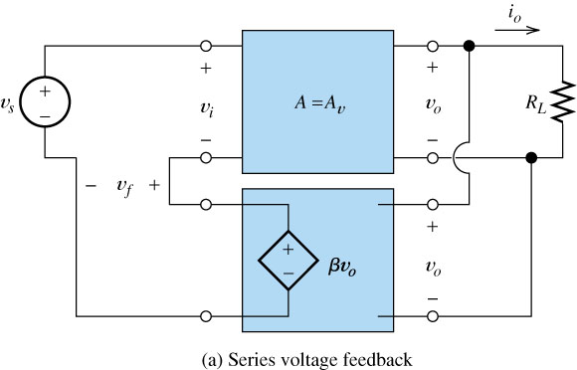
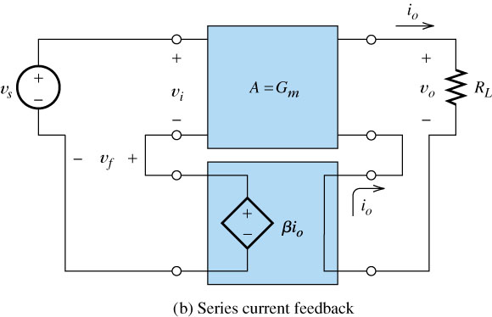
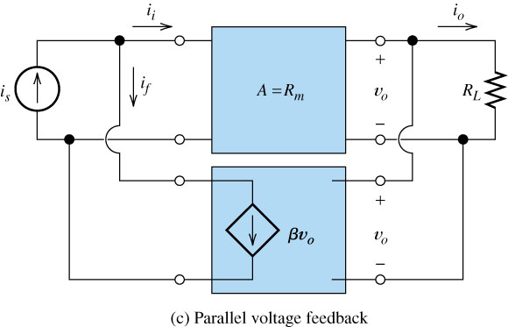
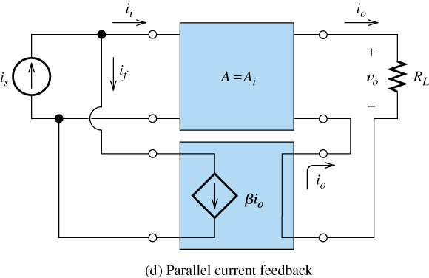
Figur 9.14

Slide 3
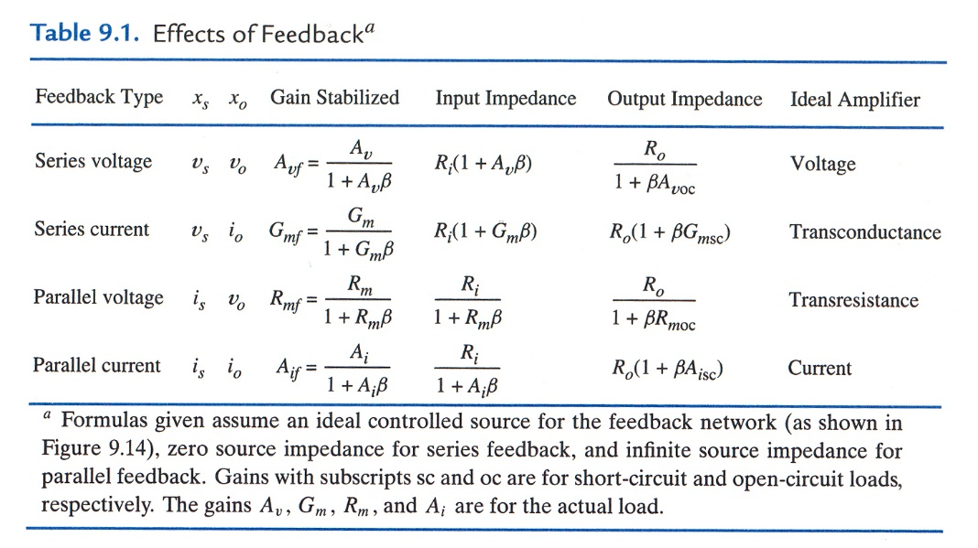

Slide 4
A_{v} ~ G_{m} ~ R_{m} ~ A_{i} ~ A_{OL}

Slide 5
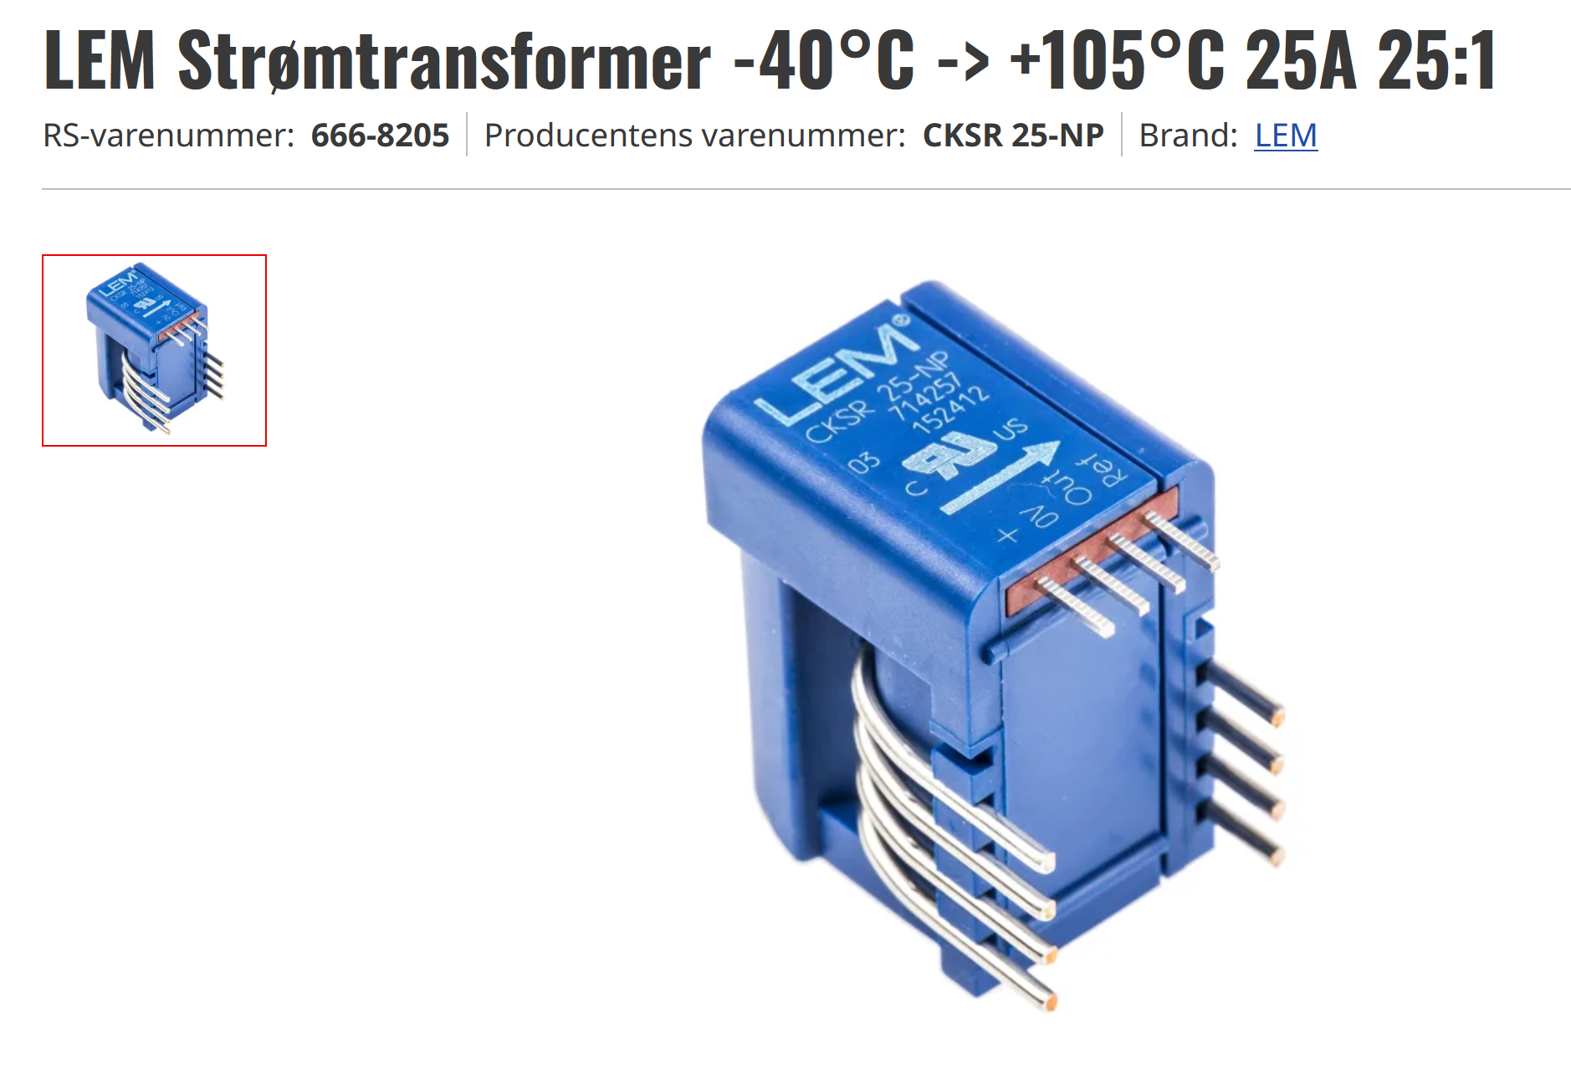
Strømtransformer
Link til RS

Slide 6

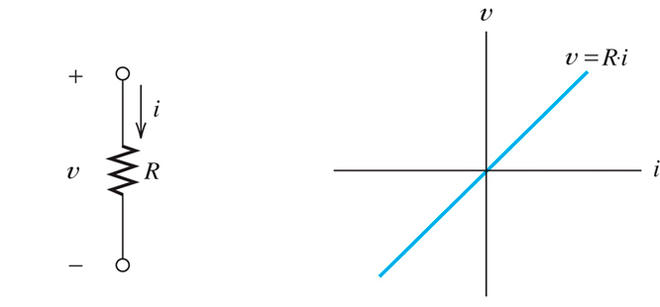
Modstand - måske et bedre alternativ?
Den ideelle modstand er kendetegnet ved at spændingen over den er proportional med strømmen gennem den.
Ohms lov

Slide 7
A_{OL}

Slide 8
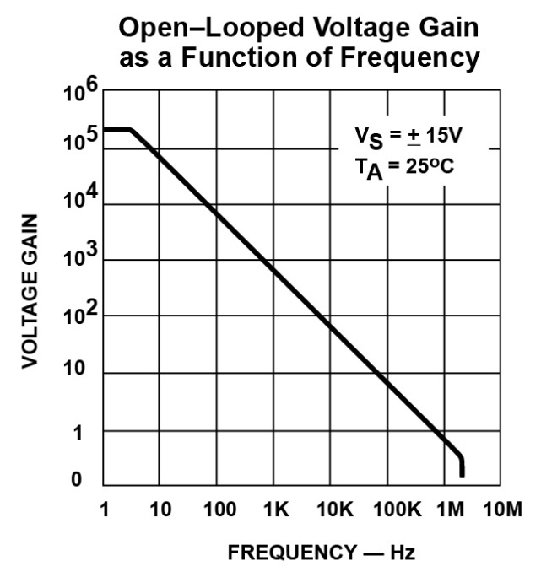
A_{OL} frekvensafhængig

Slide 9
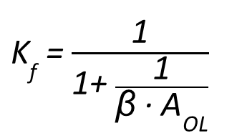
A_{OL} frekvensafhængig
K_{f} frekvensafhængig:
${\text{K}}_{\text{f}}$= $\frac{\text{1}}{\text{1+ }\frac{\text{1}}{\text{β}\text{ ∙ }{\text{A}}_{\text{OL}}}}$

Slide 10
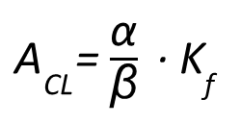
A_{OL} frekvensafhængig
K_{f} frekvensafhængig:
${\text{K}}_{\text{f}}$= $\frac{\text{1}}{\text{1+ }\frac{\text{1}}{\text{β}\text{ ∙ }{\text{A}}_{\text{OL}}}}$
A_{CL} frekvensafhængig:
${\text{A}}_{\text{CL}}$= $\frac{\text{α}}{\text{β}}\text{ ∙ }{\text{K}}_{\text{f}}$

Slide 11
Amplitude og fase
Kompleks overføringsfunktion…

Slide 12
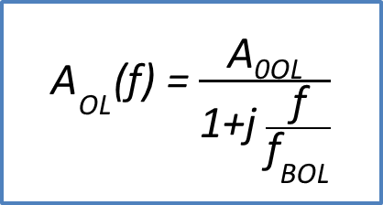
Åbensløjfe forstærkningen A_{OL}
${\text{A}}_{\text{OL}}$(f) = $\frac{\text{A}\text{0}\text{OL}}{\text{1+}\text{j} \frac{\text{f}}{{\text{f}}_{\text{B}\text{OL}}}}$
(2.24)
A_{0OL} : Åbensløjfe DC forstærkning, dvs. A_{0OL} = A_{OL}(0)
f_{BOL} : Åbensløjfe knækfrekvens

Slide 13
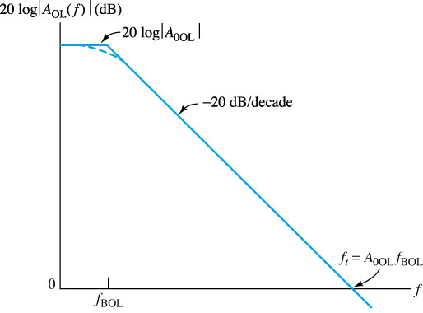
Figure 2.25 Bode plot of open-loop gain for a typical op amp.

Slide 14
Unity Gain Frequency
Figure 2.25 Bode plot of open-loop gain for a typical op amp.

Slide 15
- 3 dB
Unity Gain Frequency
Figure 2.25 Bode plot of open-loop gain for a typical op amp.

Slide 16
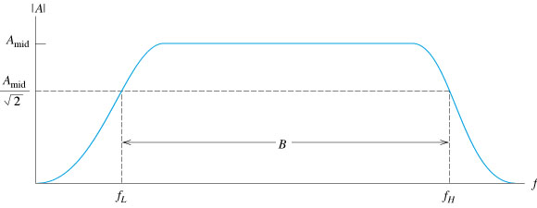
Båndbredde
Med mindre andet er specificeret, menes der altid 3 dB frekvensen, når man snakker om båndbredde:
Figur 1.39

Slide 17
Åbensløjfe forstærkningen A_{OL}
${\text{A}}_{\text{OL}}$(f) = $\frac{\text{A}\text{0}\text{OL}}{\text{1+}\text{j} \frac{\text{f}}{{\text{f}}_{\text{B}\text{OL}}}}$
Hvordan fås fasekarakteristikken for A_{OL}?

Slide 18
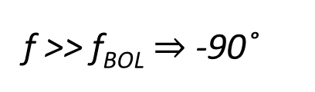
Åbensløjfe forstærkningen A_{OL}
${\text{A}}_{\text{OL}}$(f) = $\frac{\text{A}\text{0}\text{OL}}{\text{1+}\text{j} \frac{\text{f}}{{\text{f}}_{\text{B}\text{OL}}}}$
Hvordan fås fasekarakteristikken for A_{OL}?
Konklusion:
f >> f_{BOL} $⇒$ -90˚

Slide 19
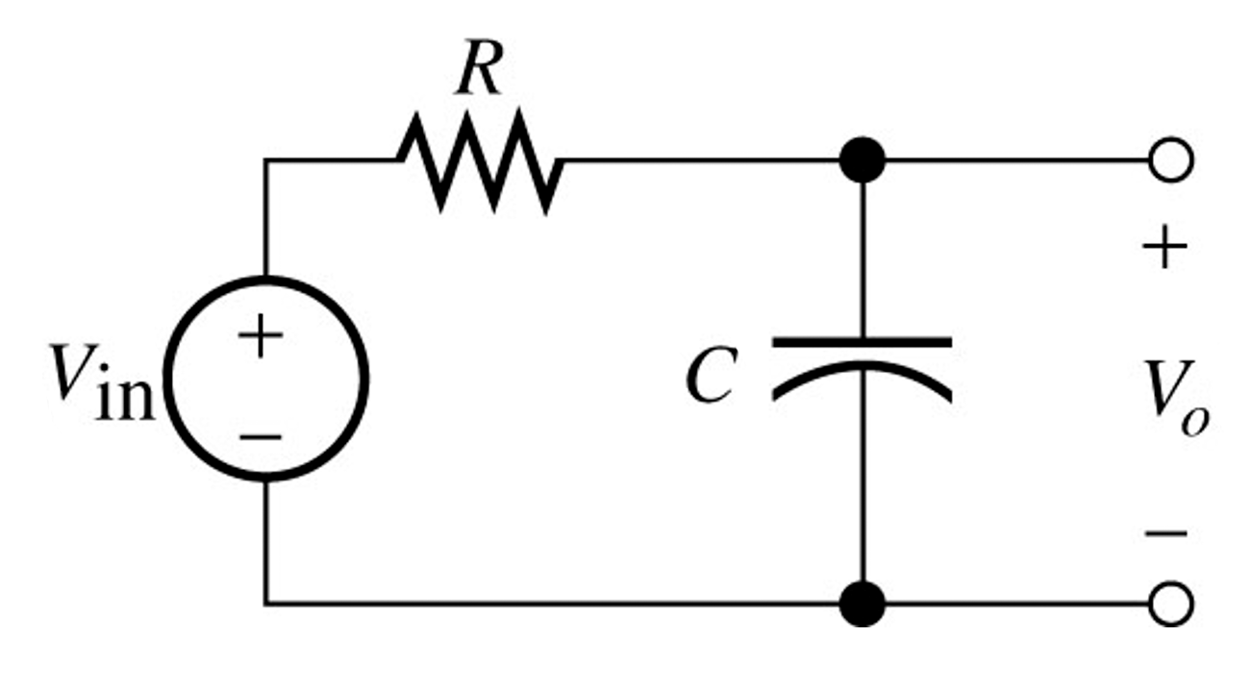
Figur 8.1: Lavpas RC-filter
Overføringsfunktion?
Amplitudekarakteristik?

Slide 20
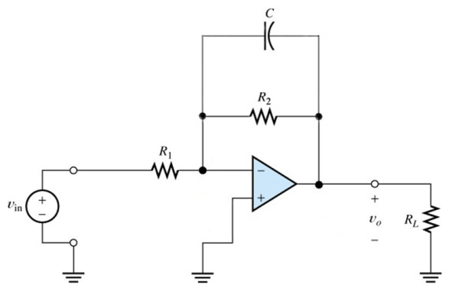
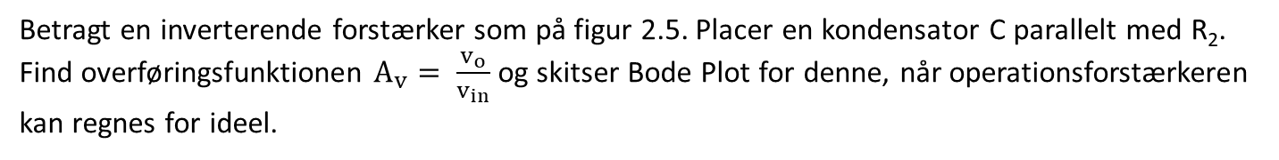
Sp. 3 fra forberedelsen:
Betragt en inverterende forstærker som på figur 2.5. Placer en kondensator C parallelt med R₂.
Find overføringsfunktionen $A_{v}= \frac{v_{o}}{v_{in}}$ og skitser Bode Plot for denne, når operationsforstærkeren kan regnes for ideel.

Slide 21
Sp. 3 fra forberedelsen:
Betragt en inverterende forstærker som på figur 2.5. Placer en kondensator C parallelt med R₂.
Find overføringsfunktionen $A_{v}= \frac{v_{o}}{v_{in}}$ og skitser Bode Plot for denne, når operationsforstærkeren kan regnes for ideel.
Z_{f}
Tip:
Betragt parallelforbindelse
af R₂ og C som én samlet impedans i en inverterende kobling.

Slide 22
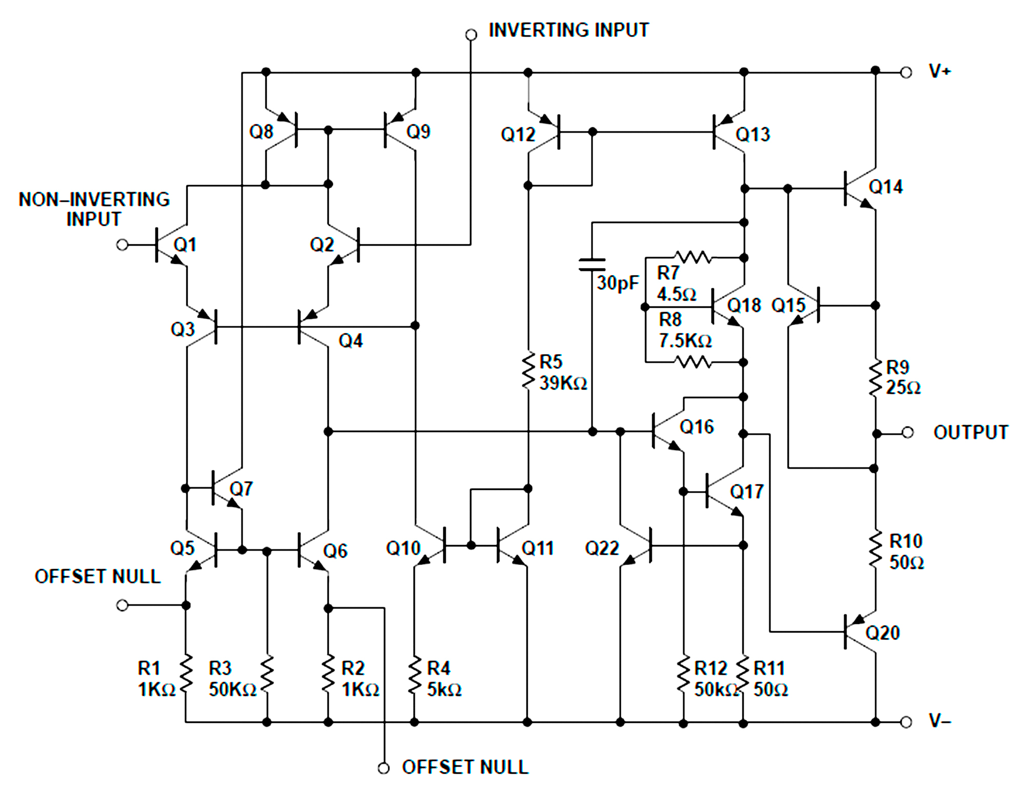
Diagram over µA741

Slide 23

C6
Pause bagefter!

Slide 24
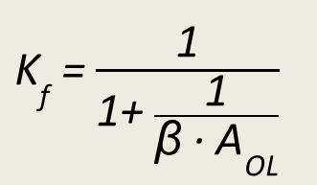
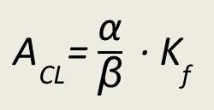
Frekvensforhold for lukketsløjfeforstærkningen A_{CL}
Hvordan afspejler frekvensafhængigheden i A_{OL} sig i A_{CL}?
Hvordan finder man 3dB-båndbredden (f_{BCL}) for A_{CL}?
${\text{K}}_{\text{f}}$= $\frac{\text{1}}{\text{1+ }\frac{\text{1}}{\text{β}\text{ ∙ }{\text{A}}_{\text{OL}}}}$
K_{f} frekvensafhængig:
A_{CL} frekvensafhængig:
${\text{A}}_{\text{CL}}$= $\frac{\text{α}}{\text{β}}\text{ ∙ }{\text{K}}_{\text{f}}$

Slide 25
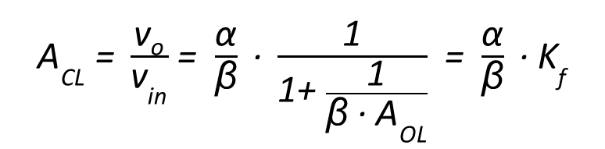
Generel overføringsfunktion for modkoblet forstærker:
${\text{A}}_{\text{CL}} \text{= }\frac{\text{v}\text{o}}{{\text{v}}_{\text{in}}}$ = $\frac{\text{α}}{\text{β}}\text{ ∙ }\frac{\text{1}}{\text{1+ }\frac{\text{1}}{\text{β}\text{ ∙ }{\text{A}}_{\text{OL}}}}$ = $\frac{\text{α}}{\text{β}}\text{ ∙ }{\text{K}}_{\text{f}}$

Slide 26
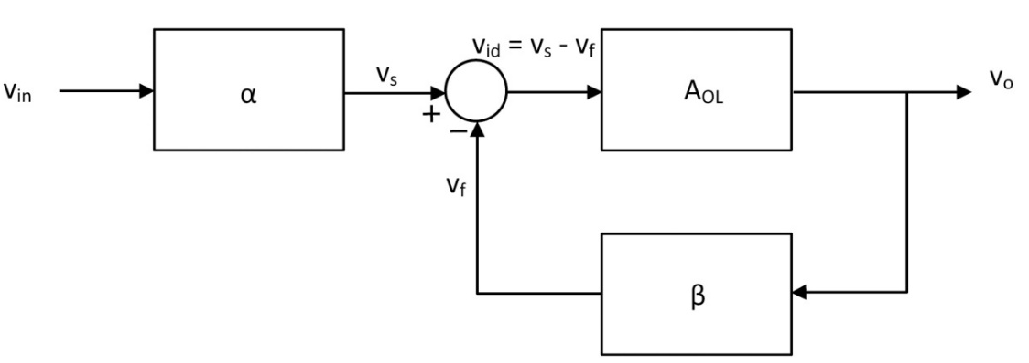
Generel overføringsfunktion for modkoblet forstærker:
${\text{A}}_{\text{CL}} \text{= }\frac{\text{v}\text{o}}{{\text{v}}_{\text{in}}}$ = $\frac{\text{α}}{\text{β}}\text{ ∙ }\frac{\text{1}}{\text{1+ }\frac{\text{1}}{\text{β}\text{ ∙ }{\text{A}}_{\text{OL}}}}$ = $\frac{\text{α}}{\text{β}}\text{ ∙ }{\text{K}}_{\text{f}}$
Sløjfeforstærkningen β∙A_{OL} er bestemmende for K_{f}

Slide 27
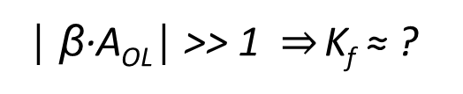
Generel overføringsfunktion for modkoblet forstærker:
${\text{A}}_{\text{CL}} \text{= }\frac{\text{v}\text{o}}{{\text{v}}_{\text{in}}}$ = $\frac{\text{α}}{\text{β}}\text{ ∙ }\frac{\text{1}}{\text{1+ }\frac{\text{1}}{\text{β}\text{ ∙ }{\text{A}}_{\text{OL}}}}$ = $\frac{\text{α}}{\text{β}}\text{ ∙ }{\text{K}}_{\text{f}}$
Sløjfeforstærkningen β∙A_{OL} er bestemmende for K_{f}
│ β∙A_{OL}│ >> 1 $⇒$ K_{f} ≈ ?

Slide 28
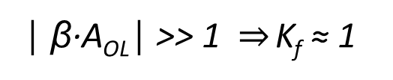
Generel overføringsfunktion for modkoblet forstærker:
${\text{A}}_{\text{CL}} \text{= }\frac{\text{v}\text{o}}{{\text{v}}_{\text{in}}}$ = $\frac{\text{α}}{\text{β}}\text{ ∙ }\frac{\text{1}}{\text{1+ }\frac{\text{1}}{\text{β}\text{ ∙ }{\text{A}}_{\text{OL}}}}$ = $\frac{\text{α}}{\text{β}}\text{ ∙ }{\text{K}}_{\text{f}}$
Sløjfeforstærkningen β∙A_{OL} er bestemmende for K_{f}
│ β∙A_{OL}│ >> 1 $⇒$ K_{f} ≈ 1

Slide 29
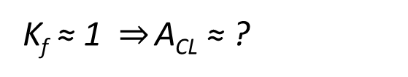
Generel overføringsfunktion for modkoblet forstærker:
${\text{A}}_{\text{CL}} \text{= }\frac{\text{v}\text{o}}{{\text{v}}_{\text{in}}}$ = $\frac{\text{α}}{\text{β}}\text{ ∙ }\frac{\text{1}}{\text{1+ }\frac{\text{1}}{\text{β}\text{ ∙ }{\text{A}}_{\text{OL}}}}$ = $\frac{\text{α}}{\text{β}}\text{ ∙ }{\text{K}}_{\text{f}}$
Sløjfeforstærkningen β∙A_{OL} er bestemmende for K_{f}
│ β∙A_{OL}│ >> 1 $⇒$ K_{f} ≈ 1
K_{f} ≈ 1 $⇒$ A_{CL} ≈ ?

Slide 30
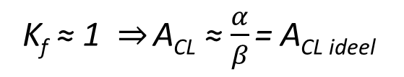
Generel overføringsfunktion for modkoblet forstærker:
${\text{A}}_{\text{CL}} \text{= }\frac{\text{v}\text{o}}{{\text{v}}_{\text{in}}}$ = $\frac{\text{α}}{\text{β}}\text{ ∙ }\frac{\text{1}}{\text{1+ }\frac{\text{1}}{\text{β}\text{ ∙ }{\text{A}}_{\text{OL}}}}$ = $\frac{\text{α}}{\text{β}}\text{ ∙ }{\text{K}}_{\text{f}}$
Sløjfeforstærkningen β∙A_{OL} er bestemmende for K_{f}
│ β∙A_{OL}│ >> 1 $⇒$ K_{f} ≈ 1
K_{f} ≈ 1 $⇒$ A_{CL} ≈ $\frac{α}{β}$ = A_{CL ideel}

Slide 31
Generel overføringsfunktion for modkoblet forstærker:
${\text{A}}_{\text{CL}} \text{= }\frac{\text{v}\text{o}}{{\text{v}}_{\text{in}}}$ = $\frac{\text{α}}{\text{β}}\text{ ∙ }\frac{\text{1}}{\text{1+ }\frac{\text{1}}{\text{β}\text{ ∙ }{\text{A}}_{\text{OL}}}}$ = $\frac{\text{α}}{\text{β}}\text{ ∙ }{\text{K}}_{\text{f}}$
Sløjfeforstærkningen β∙A_{OL} er bestemmende for K_{f}
│ β∙A_{OL}│ >> 1 $⇒$ K_{f} ≈ 1
3-dB frekvensen for A_{CL} findes altså der hvor:
K_{f} = ?
K_{f} ≈ 1 $⇒$ A_{CL} ≈ $\frac{α}{β}$ = A_{CL ideel}

Slide 32

Generel overføringsfunktion for modkoblet forstærker:
${\text{A}}_{\text{CL}} \text{= }\frac{\text{v}\text{o}}{{\text{v}}_{\text{in}}}$ = $\frac{\text{α}}{\text{β}}\text{ ∙ }\frac{\text{1}}{\text{1+ }\frac{\text{1}}{\text{β}\text{ ∙ }{\text{A}}_{\text{OL}}}}$ = $\frac{\text{α}}{\text{β}}\text{ ∙ }{\text{K}}_{\text{f}}$
Sløjfeforstærkningen β∙A_{OL} er bestemmende for K_{f}
│ β∙A_{OL}│ >> 1 $⇒$ K_{f} ≈ 1
3-dB frekvensen for A_{CL} findes altså der hvor:
K_{f} = -3 dB
= $\frac{1}{\sqrt{2}}$
K_{f} ≈ 1 $⇒$ A_{CL} ≈ $\frac{α}{β}$ = A_{CL ideel}

Slide 33
Generel overføringsfunktion for modkoblet forstærker:
${\text{A}}_{\text{CL}} \text{= }\frac{\text{v}\text{o}}{{\text{v}}_{\text{in}}}$ = $\frac{\text{α}}{\text{β}}\text{ ∙ }\frac{\text{1}}{\text{1+ }\frac{\text{1}}{\text{β}\text{ ∙ }{\text{A}}_{\text{OL}}}}$ = $\frac{\text{α}}{\text{β}}\text{ ∙ }{\text{K}}_{\text{f}}$
Sløjfeforstærkningen β∙A_{OL} er bestemmende for K_{f}
│ β∙A_{OL}│ >> 1 $⇒$ K_{f} ≈ 1
3-dB frekvensen for A_{CL} findes altså der hvor:
K_{f} = -3 dB
= $\frac{1}{\sqrt{2}}$
K_{f} ≈ 1 $⇒$ A_{CL} ≈ $\frac{α}{β}$ = A_{CL ideel}
Grafisk overblik på et Bode plot - tavlen!

Slide 34

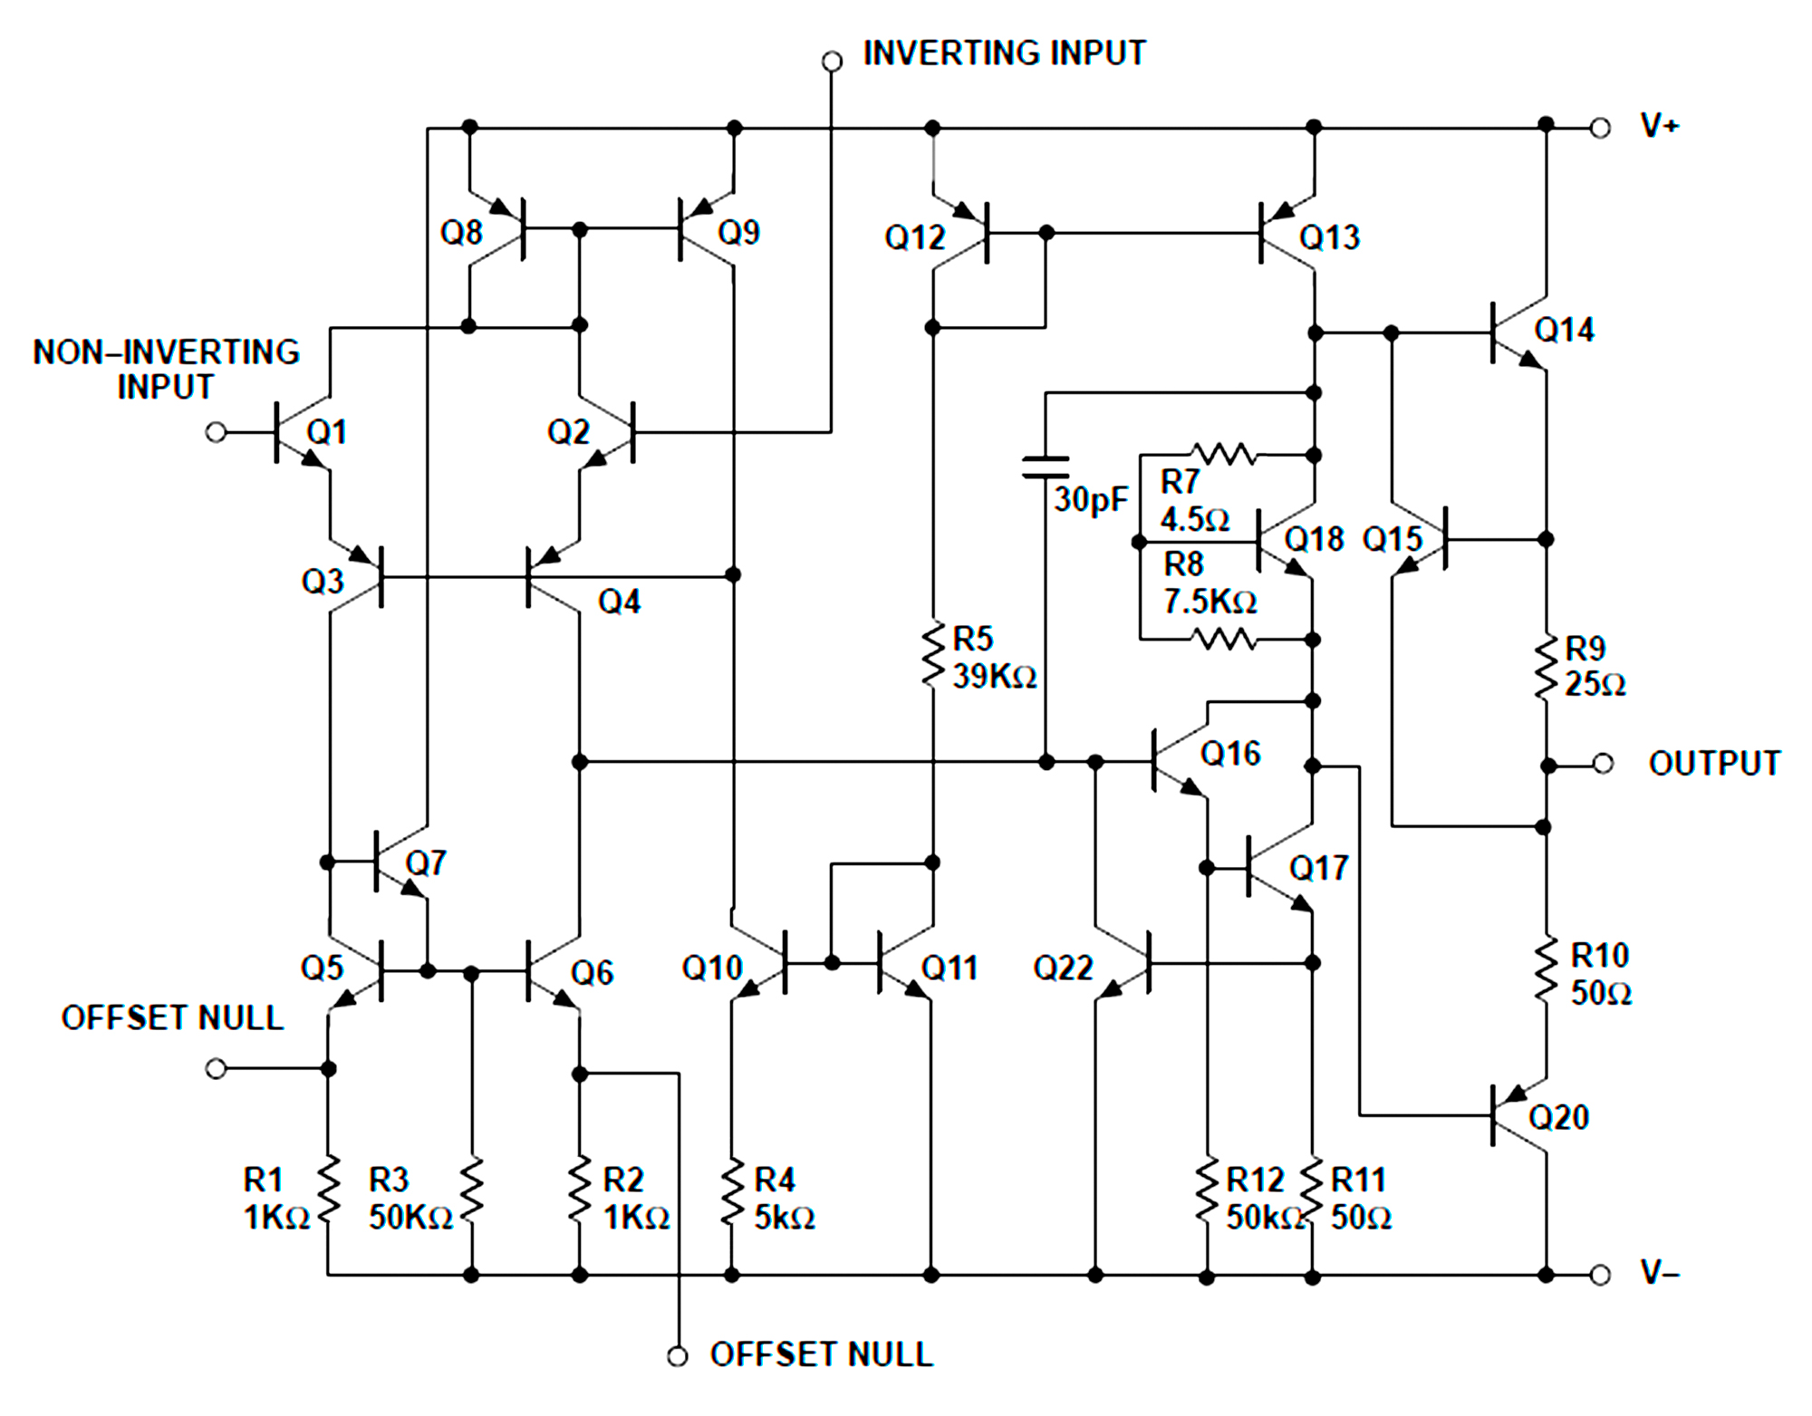
Hvorfor?

Slide 35
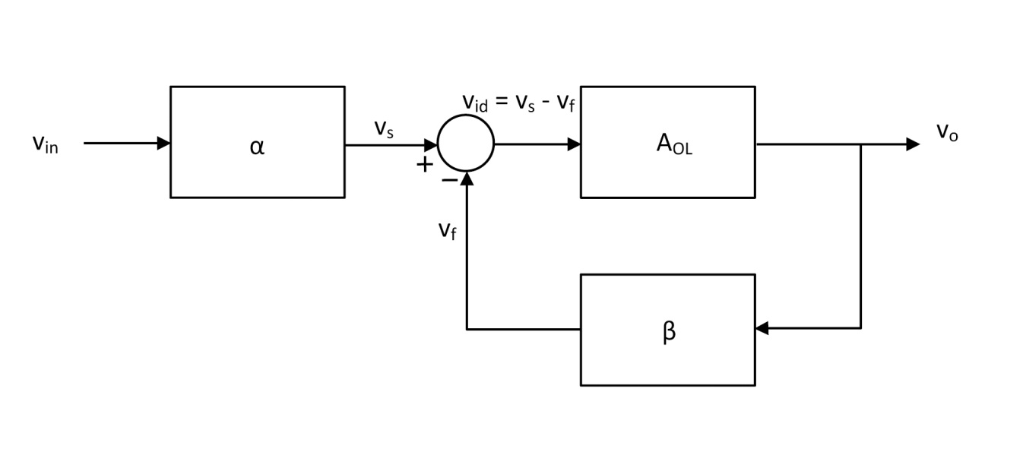
Modkoblet forstærker
Hvad er den tilsigtede (ideelle) fasedrejning rundt i feedbacksløjfen
- altså fasedrejningen rundt i sløjfen β∙A_{OL}?

Slide 36
Modkoblet forstærker
180˚
Hvad er den tilsigtede (ideelle) fasedrejning rundt i feedbacksløjfen
- altså fasedrejningen rundt i sløjfen β∙A_{OL}?

Slide 37
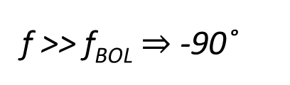
Vi husker lige…
${\text{A}}_{\text{OL}}$(f) = $\frac{\text{A}\text{0}\text{OL}}{\text{1+}\text{j} \frac{\text{f}}{{\text{f}}_{\text{B}\text{OL}}}}$
Konklusion:
f >> f_{BOL} $⇒$ -90˚
Hver pol/knækfrekvens giver -90˚ når man kommer længere op!

Slide 38
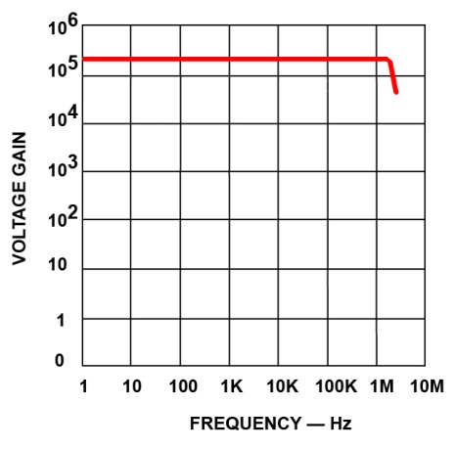
Åbensløjfe forstærkning A_{OL} uden C_{f}
Interne
kapaciteter
(parasitiske)

Slide 39
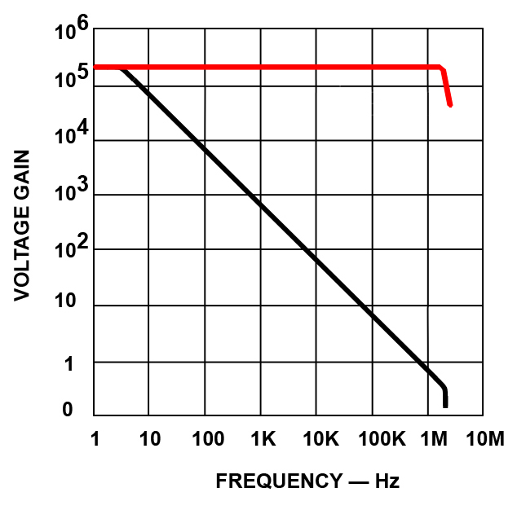
Åbensløjfe forstærkning A_{OL} med dominerende pol
Interne
kapaciteter
(parasitiske)
C_{f}

Slide 40

Typisk A_{OL} for μA741
C_{f}
Interne
kapaciteter
(parasitiske)

Slide 41
Sp. 5 fra forberedelsen:
Nogle Op Amps er eksternt frekvenskompenserede, dvs. man har placeret den frekvenskompenserende kondensator eksternt og har således mulighed for at variere f_{BOL}.
Hvilken fordel kan opnå ved dette?
Hvorfor så dette?

Slide 42
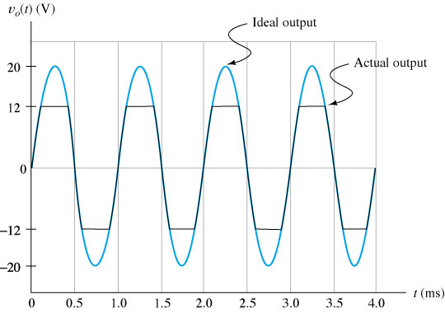
Sp. 6 fra forberedelsen:
Hvad kan være årsagen til, at et udgangssignal ”klipper”?

Slide 43
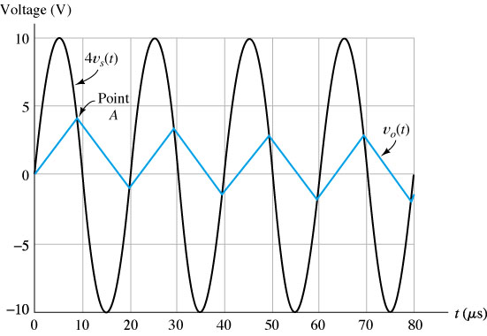
Hvad er så dette?
Figur 2.31

Slide 44
Hvad er så dette?
Figur 2.31
Slewrate begrænsning er også et mætningsfænomén!
Definition af SR?

Slide 45
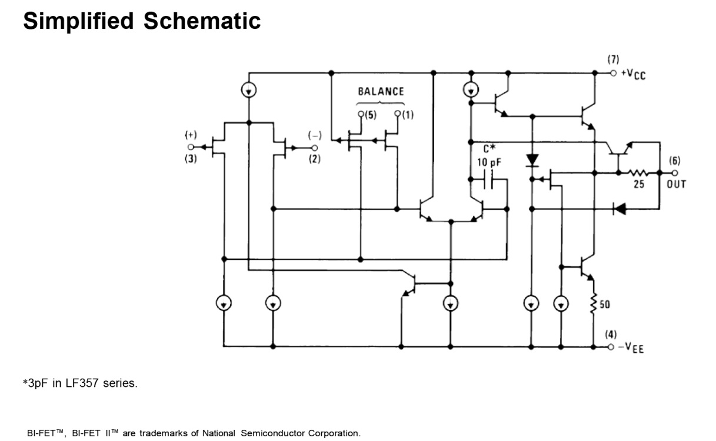
LF355/LF356/LF357

Slide 46
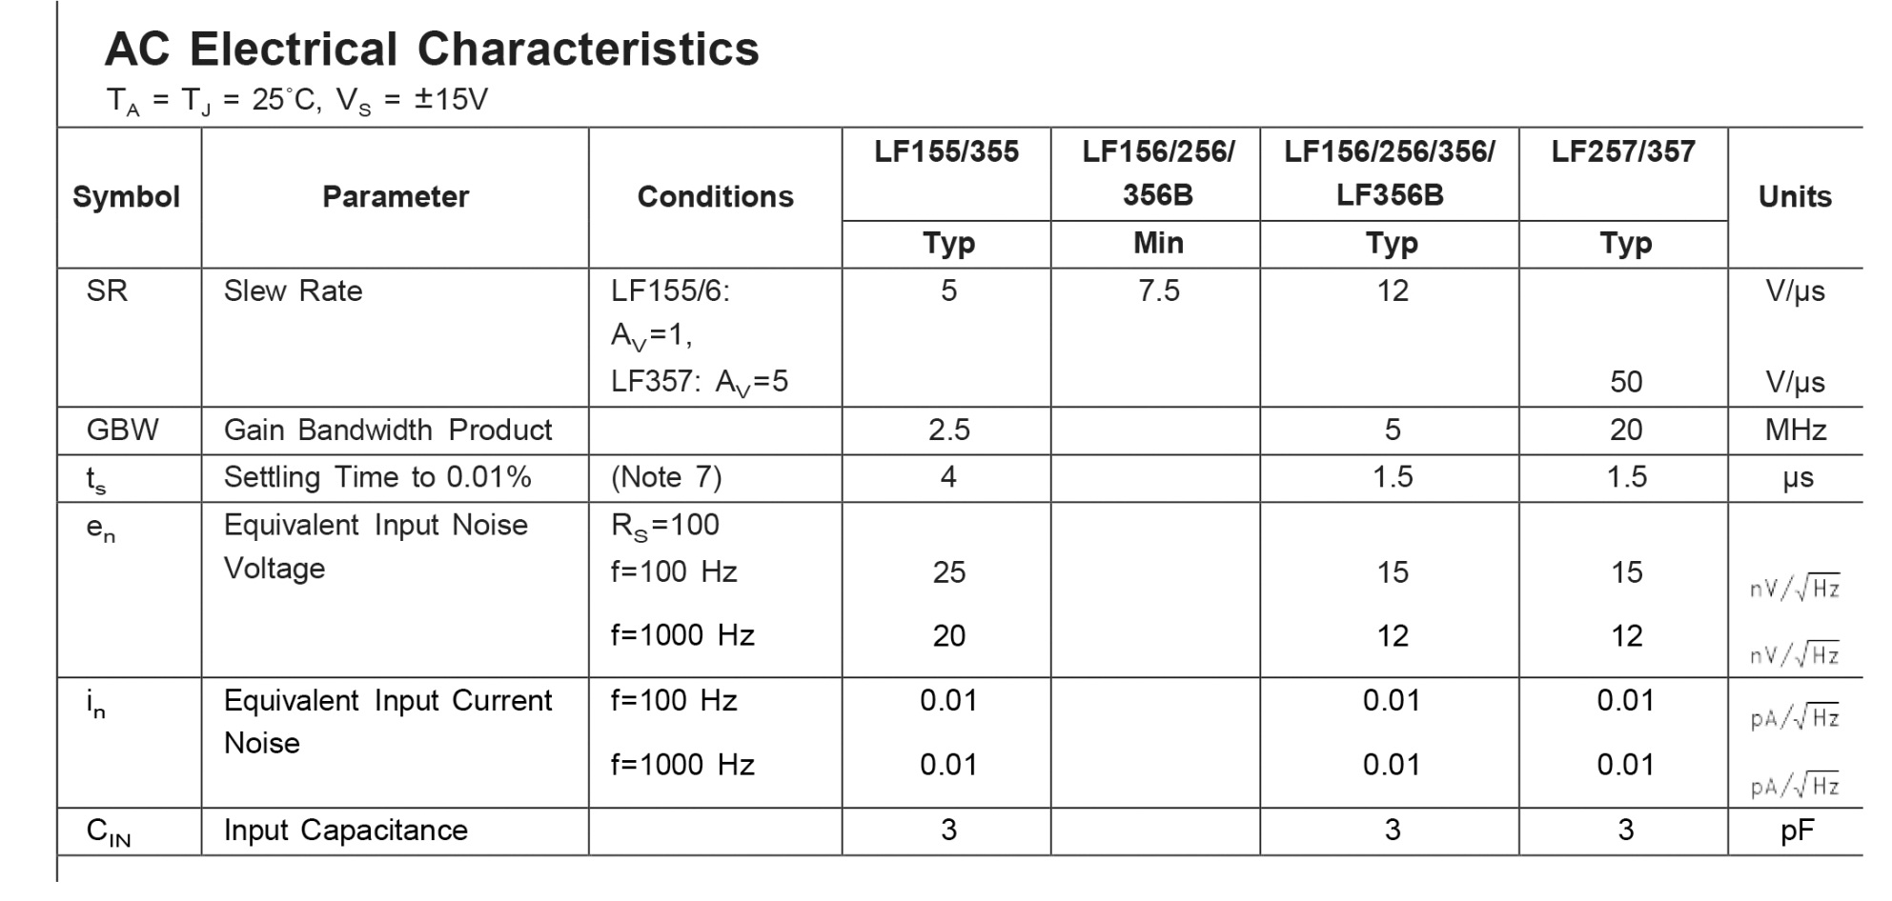
Dynamiske parametre for LF355/LF356/LF357

Slide 47
Dynamisk båndbredde contra Full-Power båndbredde
Dynamisk 3-dB båndbredde
Full-Power båndbredde
(side 86)
(side 93)
Forskel?

Slide 48
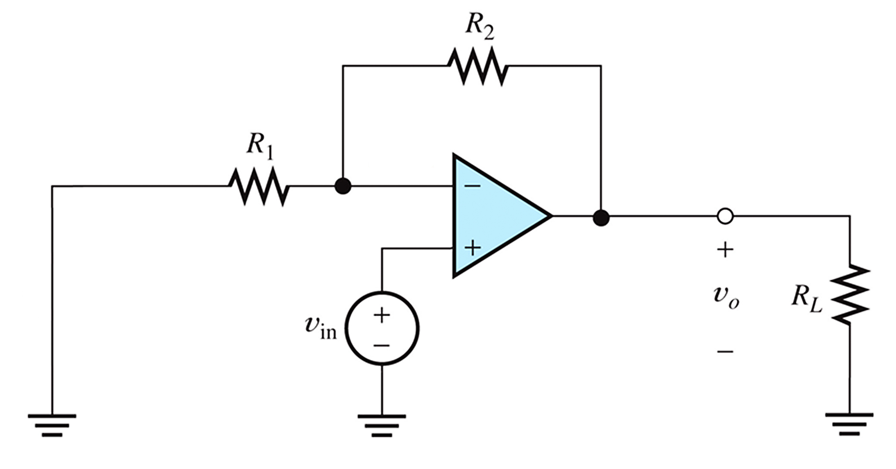
Dynamisk båndbredde contra Full-Power båndbredde
Dynamisk 3-dB båndbredde
Full-Power båndbredde
(side 86)
(side 93)
Forskel?
v_{in} = 1∙ sin(ωt) [V]
A_{0OL} = A_{OL}(0) = 120 dB; f_{BOL} = 10 Hz
SR = 5 V/µs
R₁ = 1 kΩ
R₂ = 9 kΩ
R_{L} = 47 kΩ
Hvilken båndbredde bliver den begrænsende her?

Slide 49
Midtvejsdiskussion
tirsdag den 11. marts

Slide 50
C4

